Slide 1



ICVU 2015 Índice de Calidad de Vida Urbana Ciudades Chilenas
Arturo Orellana
Director del Proyecto Anillos SOC1106

Slide 2
Presentación
Cobertura ICVU
93 Comunas / 342 Totales
Comunas con más 50.000 habitantes
10 Áreas Metropolitanas
25 Ciudades intermedias
Todas las capitales regionales
85% población chilena
Resultados Anuales
¿Qué mide el indicador de calidad de vida urbana (ICVU)?
“Las condiciones de vida objetivas de la población generadas a partir de las actuaciones y dinámicas de transformación del espacio urbano inducidas por actores públicos, privados y la sociedad civil”

Slide 3
Estructura de la presentación - ICVU 2015
Dimensiones e indicadores
Ranking de las comunas
Ranking áreas metropolitanas
Áreas Metropolitanas
Gran Santiago
Gran Valparaíso
Gran Concepción
Ciudades Intermedias
Análisis de variabilidad
Análisis relacional
Análisis por tipología

Slide 4
Dimensiones del ICVU
CONDICIÓN LABORAL (CL) 9,4%
VIVIENDA Y ENTORNO (VE)
29,1%
AMBIENTE DE NEGOCIOS (AN)
16,5%
ICVU
SALUD Y MEDIO AMBIENTE (SM)
18,6%
CONDICIONES SOCIO CULTURALES (CS)
17,4%
CONECTIVIDAD Y MOVILIDAD (CM)
9,1%

Slide 5
Ranking de comunas

Slide 6
Selection criteria

Slide 7
Selection criteria

Slide 8
Proposed search method

Slide 9
Ranking Comunal ICVU 2015
Media Desviación Estándar sobre el promedio
51,8
19 Comunas (20,4%)
3.266.131 habitantes (23,2%)
50 Comunas (53,8%)
6.897.334 habitantes (49,1%)
24 Comunas (25,8%)
3.896.663 habitantes (27,7%)
43,5
Media Desviación Estándar bajo el promedio
Superior
Promedio
Inferior
Notes:
No aparecen todas las comunas
Con la letra tamaño 8, en el eje x, si aparecen, pero en vertical completo, pero para la lectura

Slide 10
Variación ICVU 2014-2015

Slide 11
Variación ICVU 2014-2015

Slide 12
Área Metropolitana de Santiago
Promedio Nacional
Promedio AMS
Superior
Promedio
Inferior

Slide 13
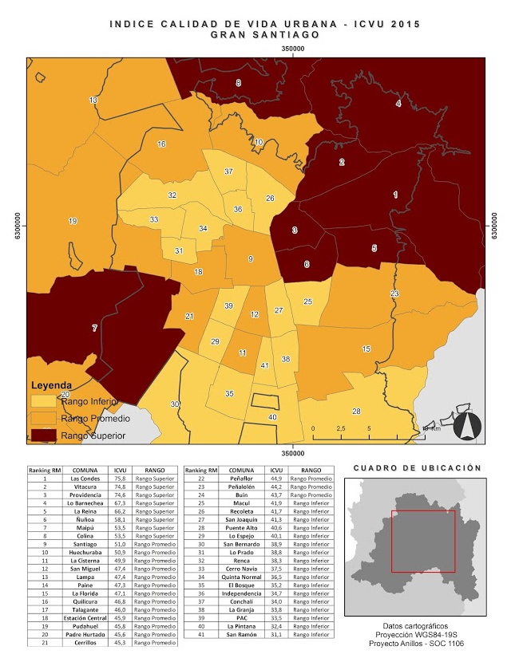
Área Metropolitana de Santiago

Slide 14
Área Metropolitana de Santiago
Promedio
Anillo Interior
Promedio Nacional
Promedio
Anillo Exterior
Promedio Nacional

Slide 15
Área Metropolitana de Santiago

Slide 16
Área Metropolitana de Santiago

Slide 17
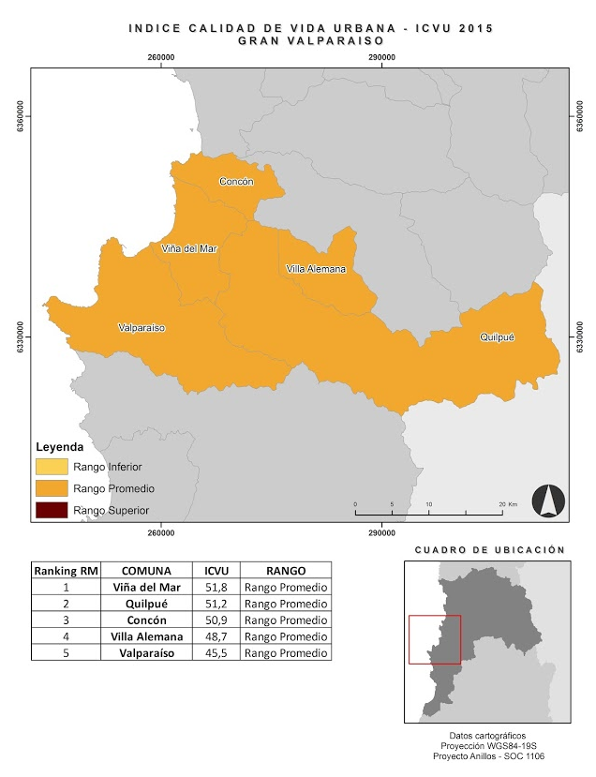
Área Metropolitana de Valparaíso

Slide 18
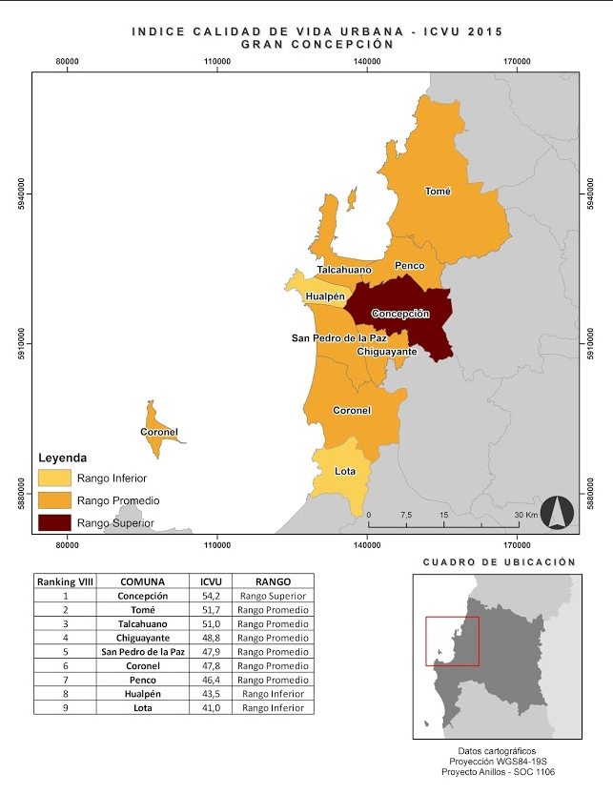
Área Metropolitana de Concepción

Slide 19
Ranking Áreas Metropolitanas

Slide 20
Ranking Áreas Metropolitanas

Slide 21
Comparación Variabilidad 2014-2015

Slide 22
Ranking Comunal ICVU 2015 según población
Notes:
No aparecen todas las comunas
Con la letra tamaño 8, en el eje x, si aparecen, pero en vertical completo, pero para la lectura

Slide 23
Ciudades intermedias

Slide 24
Comparación 2014-2015
Selection criteria

Slide 25
Variación ICVU 2014-2015

Slide 26
Comparación entre Metropolitanas e Intermedias

Slide 27
ICVU por ZONAS

Slide 28
Variables ICVU 2015
16 de los 17 indicadores seleccionados son los mismos que en el ICVU 2014.
Sólo SM3 “N° de personas que han sido tratadas por depresión por cada 10.000 habitantes” es una selección nueva respecto al ICVU 2014.
Notes:
El detalle de los indicadores seleccionados es el siguiente:

Slide 29
ICVU 2015 Índice de Calidad de Vida Urbana Ciudades Chilenas
Arturo Orellana
Director del Proyecto Anillos SOC1106
amorella@uc.cl

